Slide 1



Slide 2
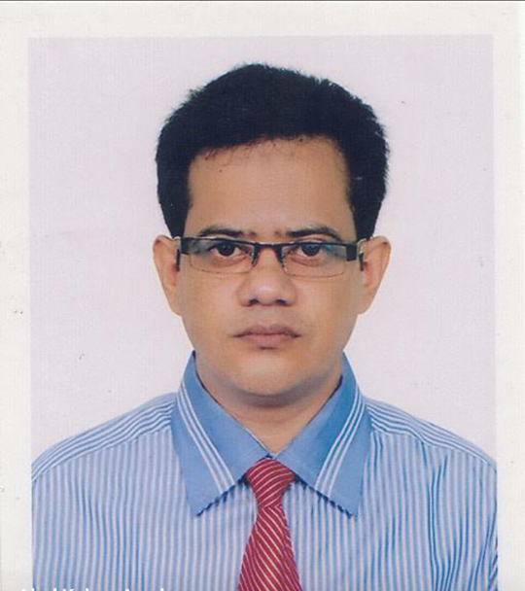

পরিচিতি
মো :আবুল কালাম আজাদ
সহকারী শিক্ষক(গণিত)
কংশনগর উচ্চ বিদ্যালয়
azad3776@gmail.com
শ্রেণীঃ নবম
বিষয়ঃগণিত
অধ্যায়ঃদ্বিতীয় (সেট)
অনুশীলনীঃ২.১

Slide 3
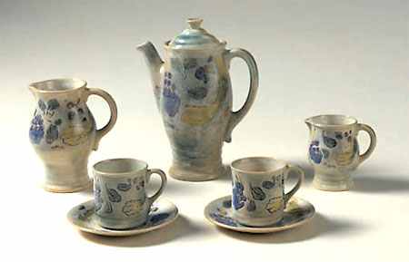
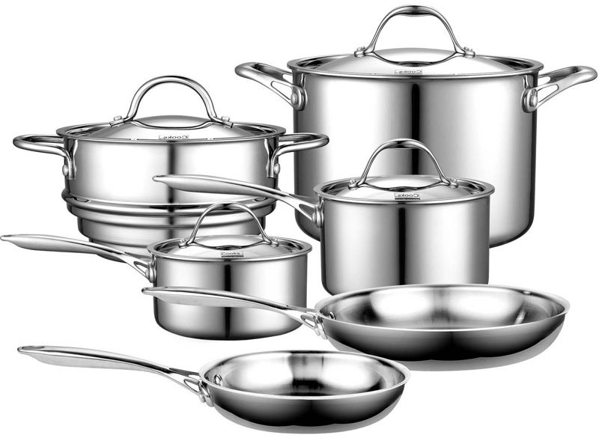

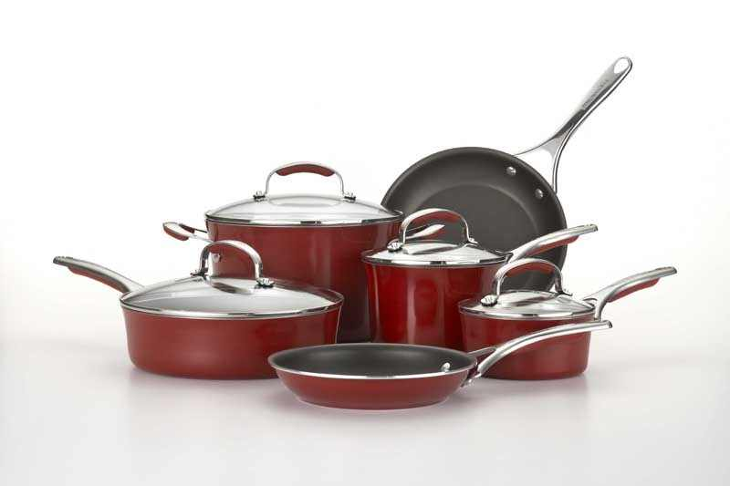
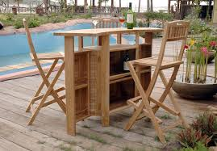
চিত্র গুলো লক্ষ্য কর:

Slide 4
আজকের আলোচ্য বিষয়:
সেট

Slide 5
শিখণফল:
  ১. সেট কি বলতে পারবে ।
২.সেট গঠন পদ্ধতি বলতে পারবে।
৩. বিভিন্ন প্রকার সেটে সংজ্ঞা দিতে পারবে

Slide 6

সেট:
সুনিদিষ্ট সংগ্রহকে সেট বলে।

Slide 7
সেটের প্রকাশের প্রকার ভেদ:
দুই প্রকার
১.তালিকা পদ্ধতি
২.গঠন
পদ্ধতি

Slide 8
তালিকা পদ্ধতির উদাহরণ:
A={আম, জাম, কাঠাল}
B={1, 2, 3 .4}

Slide 9
সেটগঠণ পদ্ধতির উদাহরণ:
A={X:X ফল সমূহ}
B={X:X স্বাভাবিক সংখ্যা}

Slide 10
সদস্য বা উপাদান:
যে যে বস্তু নিয়ে সেট গঠিত তাদের কে ঐ সেটের
সদস্য বা উপাদান বলে।
সেটের উপাদান সদস্য বোঝাতে Є e¨eüZ nq .
A={1 ,2 , 3, 4}
2ЄA
1ЄA

Slide 11
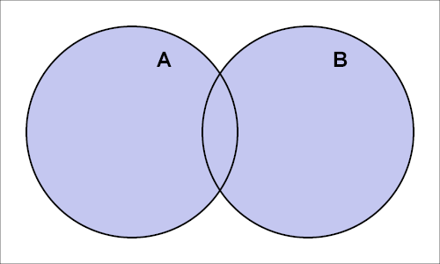
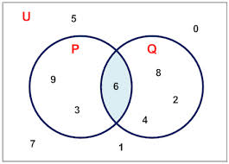
সংযোগ সেট:
দুই বা ততোদিক সেটর সকল উপাদান নিয়ে গঠিত সেটকে
সংযোগ সেট বলে।
একে U দ্বারা প্রকাশ করা হয়।
A={1, 3, 5}
এবং
B={2, 3 , 6}
হয়।
AUB={1, 3, 5}U{2. 3, 6}={1,2,3,4,5,6}

Slide 12
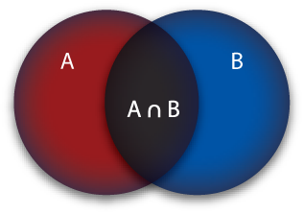
ছেদ সেট:
P∩Q={6}
দুই বা ততোদিক সেটের সাধারন সদস্য নিয়ে গঠিত সেটকে
ছেদ সেট বলে।
.একে ∩ দ্ধারা প্রকাশ করা হয়।
A={1 ,3 ,5}
এবং
B={3, 5, 6}
হয় ।
A∩B=
{1, 3, 5}
∩
{3, 5,6} =
{3,5}

Slide 13
দলীয় কাজ
যদি ,A={1, 2, 3} B={2, 3, 4, } এবং C={4,5,6}
হয়।
প্রমাণ কর যে :
(AUB)UC=AU(BUC)
ii. A∩(B∩C)=(A∩B)∩C

Slide 14
মূল্যায়ন:
1.সেট কাকে বলে?
2.সংযোগ সেট কাকে বলে?
3.ছেদ সেট কাকে বলে?

Slide 15
বাড়ির কাজ
যদি A={a,b,c} B={2,3,4} এবংC={4,5,6} হয়, তবে
নিচের সেটগুলো নির্ণয় কর :
1.(AUB) 2.(BUC) 3.(AUC) 4.AU(BUC)

Slide 16

ধন্যবাদ

